Slide 1
第6章 永磁无刷直流电动机
6.1 概述
6.2 永磁无刷直流电动机结构和工作原理
6.3 运行特性及控制原理
6.4 集成专用控制电路
6.5 永磁无刷直流电动机的选择和使用
6.6 永磁无刷直流电动机的应用

Slide 2
6.1概 述
永磁无刷直流电动机是随着电子技术发展而出现的新型机电一体化电动机，是现代电子技术、控制理论和电机技术相结合的产物。
无刷直流电动机采用半导体功率开关器件(晶体管、MOS-FET，IGBT，IPM)和位置传感器（霍尔元件、光敏元件）代替直流伺服电动机的换向器和电刷，以电子换相代替机械换相，提高了电动机的可靠性。
另一方面永磁无刷直流电动机转子采用了永久磁铁，其产生的气隙磁通保持为常值，因而特别适用于恒转矩运行。

Slide 3
与有刷直流电动机相比较，无刷直流电动机具有如下特点：
(1)经电子控制获得类似直流电动机的运行特性，有较好的可控性，宽调速范围。
(2)需要转子位置反馈信息和电子多相逆变驱动器。
(3)由于没有电刷和换向器的火花、磨损问题，可工作于高速，具有较高的可靠性，寿命长，无需经常维护，机械噪音低，无线电干扰小。
(4)功率因数高，转子无损耗和发热，有较高的效率。
(5)必须有电子控制部分，总成本此直流电动机高。与电子电路结合，有更大的使用灵活性(比如利用小功率逻辑控制信号可控制电动机的起停、正反转)。适用于数字控制，易与微处理器和微型计算机接口。

Slide 4
永磁无刷直流电动机分类如下：
（1）从气隙磁场波形分，有方波磁场和正弦波磁场。方波磁场电动机绕组中的电流是方波；正弦波磁场电动机绕组中电流是正弦波。方波磁场电机比相同有效材料的正弦波电机的输出功率大10%以上。
由于方波电动机的转子位置检测和控制更简单，因而成本也低。而方波电动机的转矩脉动比正弦波电动机的大，对于要求调速比在100以上的无刷直流电动机，不适于用方波磁场电动机。
（2）按结构分，永磁无刷直流电动机有柱形和盘式之分。柱形电动机为径向气隙，盘式电动机为轴向磁场。无刷直流电动机可以做成有槽的，也可以做成无槽的，目前柱形、有槽无刷直流电动机应用比较普遍。

Slide 5
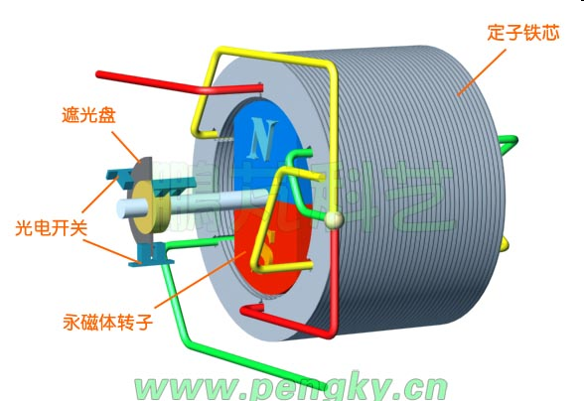
6.2 永磁无刷直流电动机结构和工作原理
6.2.1基本结构
永磁无刷直流电动机主要由电动机本体、位置传感器、电子开关线路和控制器四部分组成，。其电动机在本体的结构上与永磁同步电动机相似，但是没有笼型绕组和启动装置。

Slide 6
6.2 永磁无刷直流电动机结构和工作原理
定子绕组一般制成多相（三相、四相、五相不等）
转子由永久磁钢按一定极对数(2p=2, 4,…)组成。图中的电动机本体为三相两极。
三相定子绕组分别与电子开关线路中相应的功率开关器件联接，在图中A相、B相、C相绕组分别与功率开关管V1、V2、V3相接。位置传感器的跟踪转子与电动机转轴相联接。

Slide 7
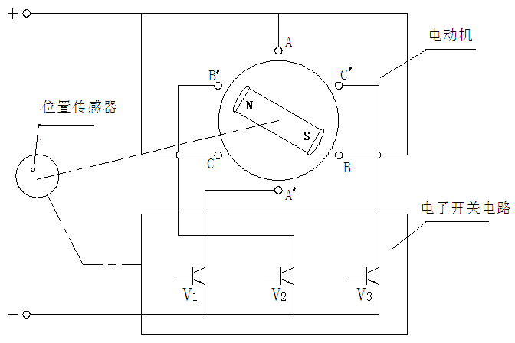
图6-1 永磁无刷直流电动机的结构原理

Slide 8
当定子绕组的某一相通电时，该电流与转子永久磁钢的磁极所产生的磁场相互作用而产生转矩，驱动转子旋转，再由位置传感器将转子磁钢位置变换成电信号，去控制电子开关线路，从而使定子各相绕组按一定次序导通，定子相电流随转子位置的变化而按一定的次序换相。
直流无刷电动机，可以认为是一台由电子开关线路、永磁式同步电动机以及位置传感器三者组成的“电动机系统”其原理框图如图6-2所示。

Slide 9
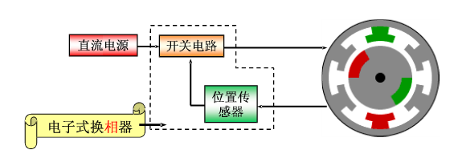
图6-2永磁无刷直流电动机系统的原理框图

Slide 10
图6-3给出了典型永磁无刷直流电动机本体基本结构。其转子为永磁结构，产生气息磁通；
定子为电枢，有多相对称绕组。
原直流电动机的电刷和机械换向被逆变器和转子位置检测器所代替，所以直流无刷电动机的电机本体实际上是一种永磁同步电机。定子的结构和普通电机的基本相同，铁心中嵌有多相对称绕组。绕组可以接成星形或三角形，并分别与逆变器中的各开关管相连。

Slide 11
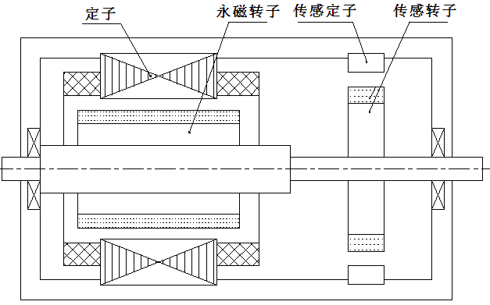
图6-3 永磁无刷直流电动机本体基本结构

Slide 12
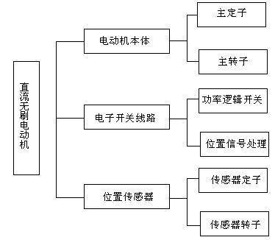
组成无刷直流电动机各主要部件的框图，如图6-4所示。
图6-4永磁无刷直流电动机的结构原理

Slide 14
6.2.2 工作原理
电机本体的电枢绕组为三相星形连接，位置传感器与电机同轴，控制电路对位置信号进行逻辑变换后产生驱动信号，当转子旋转时，在信号绕组中感应出周期性的感应电动势，此电动势控制晶体管的导通与截止。
当转子静止时电机本体的电枢绕组为三相星形连接，位置传感器与电机本体同轴，控制电路对位置信号进行逻辑变换后产生驱动信号，驱动信号经驱动电路隔离放大后控制逆变器的功率开关管，使电机的各相绕组按一定的顺序工作。

Slide 15
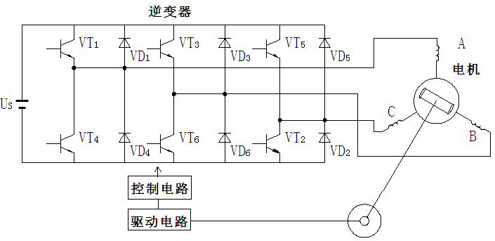
转子在空间每转过60电角度，逆变器开关就发生一次切换，功率开关管的导通逻辑为VT1 、VT6—VT1、VT2—VT3、VT2—VT3、VT4—VT5、VT4—VT5、VT6—VT1、VT6。
图6-5直流无刷电动机全桥式驱动电路

Slide 16
转子在空间每转过60电角度，定子绕组就进行一次换流，定子合成磁场的磁状态就发生一次跃变。
电机有六种磁状态，每一状态有两相导通，每相绕组的导通时间对应于转子旋转120⁰电角度。
无刷直流电动机的这种工作方式称为两相导通星形三相六状态，这是无刷直流电动机最常用的一种工作方式。

Slide 17
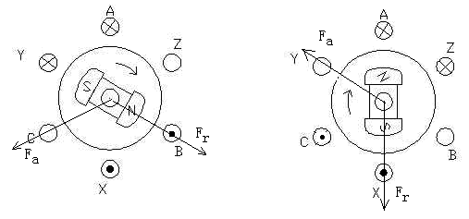
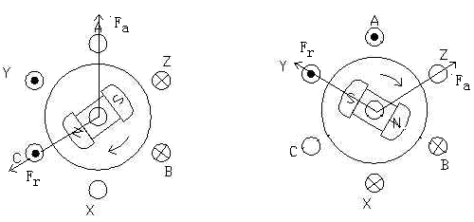
（a） (b)
图6-6 无刷直流电动机工作原理示意图

Slide 18
6.2.3三相无刷直流电动机的主电路及其工作方式
目前，无刷直流电动机的电机本体大多采用三相对称绕组，由于三相绕组既可以是星形连接，也可以是角形连接，同时功率逆变器又有桥式和非桥式两种。因此，无刷直流电动机的主电路主要有星形连接三相半桥式、星形连接三相桥式和角形连接三相桥式三种形式。

Slide 19
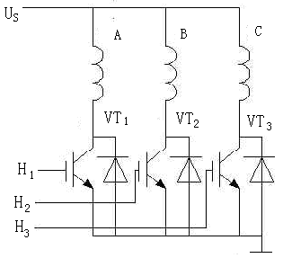
（1）星形连接三相半桥主电路
A、B、 C三相绕组分别与三只功率开关管VT1、VT2、VT3串联，来自位置检测器的信号H1、H2、H3控制三只开关管的通断。
图6-7三相半桥电路

Slide 20
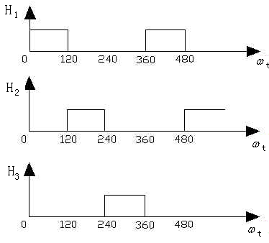
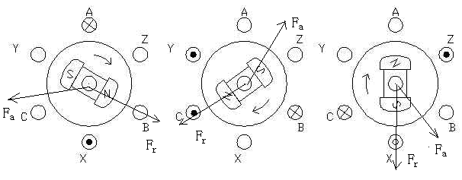
图6-8三相半桥主电路中位置传感器信号
图6-9电枢绕组通电与转子磁极的相对位置

Slide 21
定子绕组在位置检测器的控制下，便一相一相地依次馈电，实现了各相绕组电流的换相。
在换相过程中，定子各相绕组在气隙中所形成的旋转磁场是跳跃式的，其旋转磁场在360°电角度范围内有三种磁状态，每种磁状态持续120°电角度。我们把这种工作方式叫做单相导通星形三相三状态。
三相半桥主电路简单，但电机利用率低，每相绕组只通电1/3周期，2/3周期处于关断状态，绕组没有得到充分利用，在整个运行过程中转矩脉动也比较大 .

Slide 22
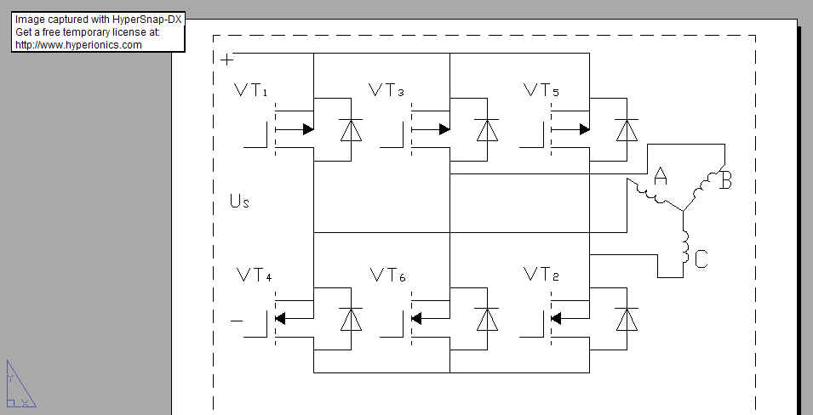
（2）星形连接三相桥式主电路
低电平时导通
高电平时导通
图6-10 星形连接三相桥式主电路
位置检测器的三个输出信号通过逻辑电路控制开关管的导通和截止

Slide 23
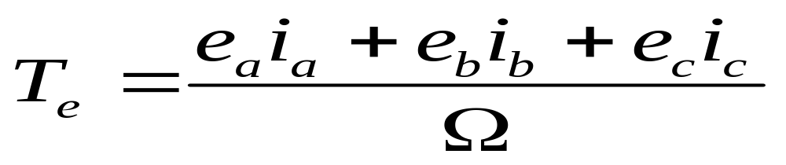



1．二二导通方式
任一瞬间使两个开关管同时导通。这种工作方式就是两相导通星形三相六状态方式。
电机的瞬时电磁转矩可由电枢绕组的电磁功率求得
式中
——A、B、C三相绕组的反电动势。
——A、B、C三相绕组的电流。
—— 转子的机械角速度。
可见，电磁转矩取决于反电动势的大小。在一定的转速下，如果电流一定，反电动势越大，转矩越大。

Slide 24
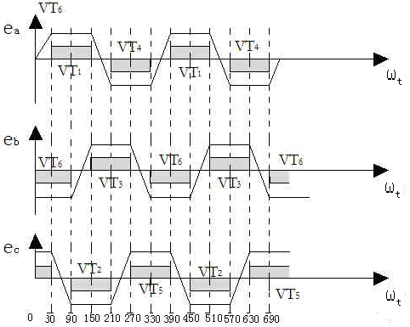
图 6-11 三相绕组的反电动势波形及其二二导式下的导通规律
为了使电机获得最大转矩，开关管的导通顺序：VT1、VT2→ VT2 、VT3→VT3 、VT4→ VT4 、VT5→VT5 、VT6→VT6、VT1。每个电周期共有六种导通状态，每隔60°电角度工作状态改变一次，每个开关管导通120°电角度。

Slide 25
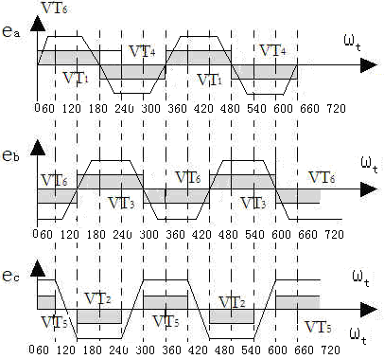
2．三三导通方式
三三导通方式是在任一瞬间使三个开关管同时导通。
每个开关管导通180°，导通时间增加 ，
图 6-12 三相绕组的反电动势波形及其三三导式下的导通规律

Slide 26
比较两种通电方式可见：在二二通电方式下，每个管子均有60°电角度的不导通时间，不可能发生直通短路故障。而在三三通电方式下，因每个管子导通时间为180°电角度，一个管子的导通和关断稍有延迟，就会发生直通短路，导致开关器件损坏。并且，两相导通三相六状态工作方式很好地利用了方波气隙磁场的平顶部分，使电机出力大，转矩平稳性好。所以两相导通三相六状态工作方式最为常用。

Slide 27
（3）三角形连接三相桥式主电路
三角形连接三相桥式主电路的开关管也采用功率MOSFET。与星形连接一样，角形连接的控制方式也有二二导通和三三导通两种。

Slide 28
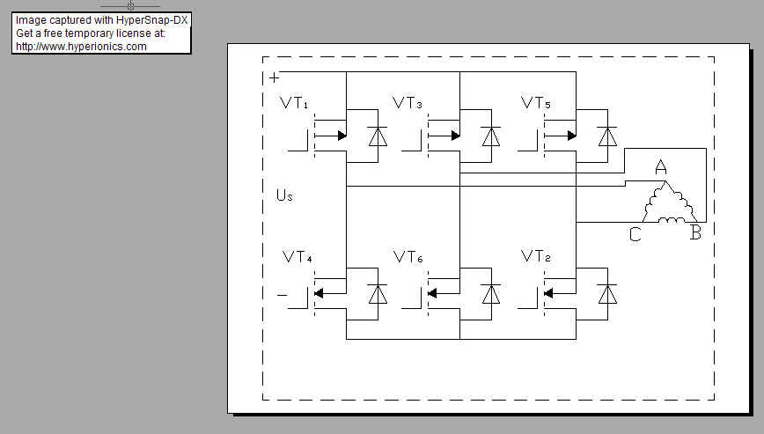
图6-13 三角形连接桥式主电路

Slide 29
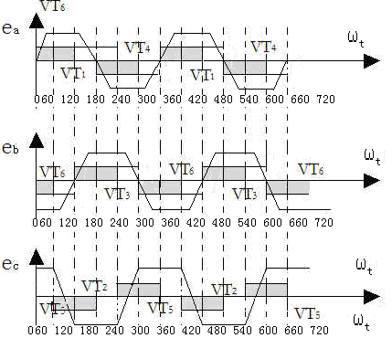
1.二二导通方式
三相三角形连接二二导通方式的开关管导通顺序为：VT1 、VT2 →VT2 、VT3 →VT3、 VT4 →VT4 、VT5→VT5、VT6→VT6 、VT1。
图6-14 电枢绕组的反电动势波形及其角形连接二二导通方式的导通规律

Slide 30
2、三三导通方式
三相角形连接三三导通方式的各开关管导通顺序为VT1 、VT2 、VT3→VT2 、VT3 、VT4→VT3、 VT4、VT5 →VT4 、VT5 、VT6→VT5、VT6、VT1→VT6 、VT1 、VT2，如图6-15所示。

Slide 31
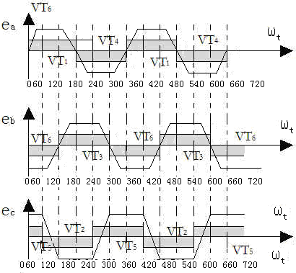
图6-15 电枢绕组的反电动势波形及其角形
连接三三导通方式的导通规律

Slide 32
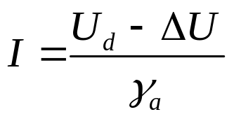
6.3运行特性及控制原理
6.3.1无刷直流电动机的运行特性
1.无刷直流电机的启动特性
启动特性是指电机在恒定直流母线电压作用下，转速从零上升至稳定值过程中的转速、电流变化曲线。电机启动瞬间转速和反电动势均为零，此时电枢电流为：
6-2
式中ΔU——逆变桥功率器件管压降。

Slide 33
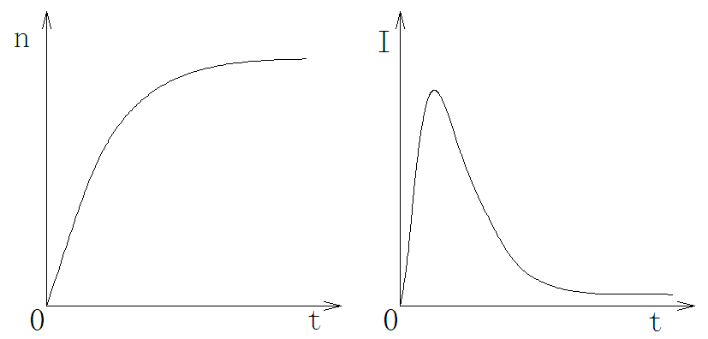
图6-16 启动过程中的电流和转速曲线

Slide 34
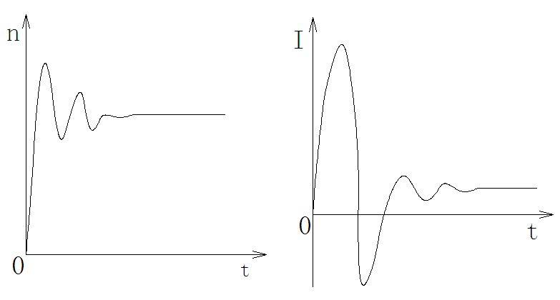
根据电机的传递函数，当阻尼比0<ζ<1时系统处于欠阻尼状态，转速和电流会经过一段超调和振荡过程才逐渐平稳，如图6-17所示，可以看出图6-16和图6-17中所示的转速阶跃响应形状是一致的。实际中由于要对电枢电流加以限制，启动时一般不会有如图6-17所示的转速、电流振荡。
图6-17启动过程中的超调或振荡

Slide 35
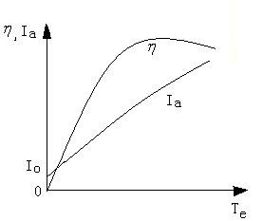
2.无刷直流电机稳态运行特性
（1）工作特性
工作特性是指直流母线电压U_{d}不变的情况下，电枢电流、电机效率和输出转矩之间的关系。
图6-18直流无刷电动机的工作特性
电枢电流随负载转矩的增大而增大，这样电磁转矩才能平衡负载转矩，保证电机平稳运行。

Slide 36
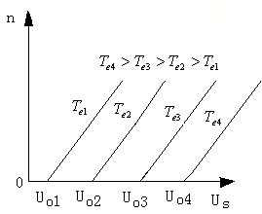
（2）调节特性
调节特性是指电磁转矩T_{e}不变的情况下，电机转速和U_{d}之间的变化关系。其调节特性如图6-19所示
图6-19直流无刷电动机的调节特性

Slide 37
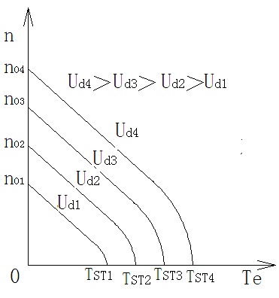
（3）机械特性
机械特性是指在U_{d}不变的情况下，电机转速与电磁转矩之间的关系。
不同直流母线电压下无刷直流电机的机械特性曲线
当转矩较大、转速较低时，流过开关管和电枢绕组的电流很大，这时，管压降随着电流增大而增加较快，使加在电枢绕组上的电压有所减小，机械特性曲线会偏离直线，向下弯曲。
图6-20 直流无刷电机的机械特性曲线

Slide 38
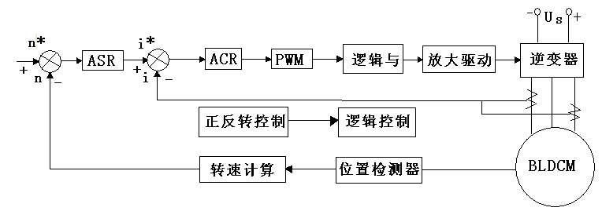
6.3.2无刷直流电机的控制原理
图6-21 无刷直流电动机PWM驱动原理框图
ACR输出为电压参考值，与给定载波比较后，形成PWM调制波，控制逆变器的实际输出电压。逻辑控制单元的任务是根据位置检测器的输出信号及正反转指令信号决定导通相。被确定要导通的相并不总是在导通，它还要受PWM输出信号的控制，逻辑“与”单元的任务就是把换相信号和PWM信号结合起来，再送到逆变器的驱动电路。

Slide 39
1.PID调速原理
PID控制是最早发展起来的线性控制策略之一，至今已有七十多年历史，目前仍然是
工业控制系统中最常用的一类控制算法。由于其具有算法简单、鲁棒性好、可靠性高和参数易整定等优点，已在工程实际中得到了广泛应用，其控制系统典型结构图如图6-22所示。

Slide 40
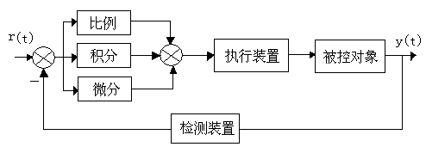
图6-22 PID控制系统结构图

Slide 41
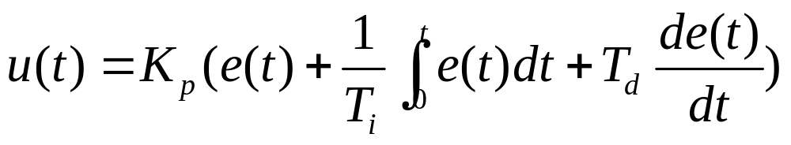
连续控制系统PID控制规律表达式如式6-3。
6-3
式中Kp—比例常数；
Ti—积分时间常数；
Td—微分时间常数

Slide 42
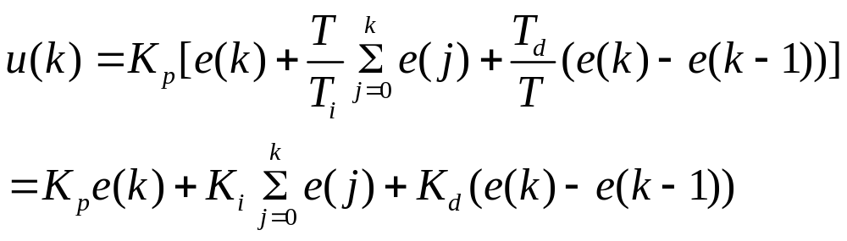
现代电机控制系统为了提高系统的可靠性，一般使用数字式PID控制器。
离散PID控制律的差分方程6-4，即，位置式PID控制算法。
6-4
式中：K_{i}—积分系数
K_{d}—微分系数
T—采样周期
e (k)、e(k-1)—第k、k-1采样时刻输入的偏差值。

Slide 43
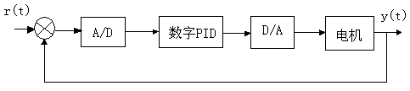
图6-23 数字PID电机控制系统框图
控制系统确定好PID控制器的结构后，需要对PID控制器的参数进行整定。
步骤:先调节比例参数，后调节积分参数，最后调节微分参数。响应稳定，然后再调节积分环节来改善系统的动态响应和静态稳定性能

Slide 44
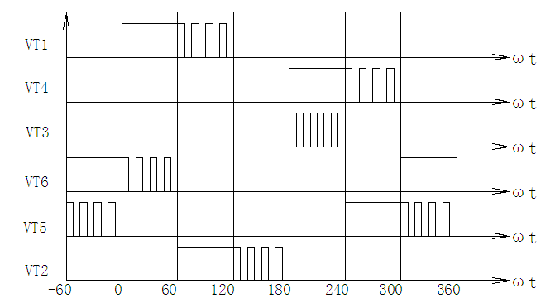
2.PWM调制方式
对于两相导通星形三相六状态无刷直流电动机，在一个周期内，每个功率开关器件导通120电角度，每隔60⁰有两个开关器件切换。因此，PWM调制方式可以有以下五种：
(1) on_pwm型：在120⁰导通区间内，各开关管前60⁰恒通、后60⁰采用PWM调制
双管调制方式
图6-24 半桥PWM调制（on_pwm）

Slide 45
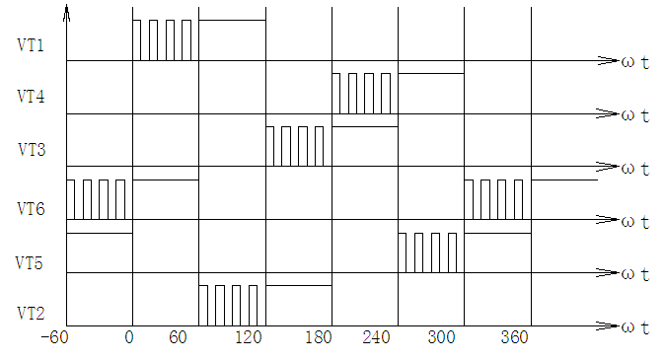
(2) pwm­­_on型：在120⁰导通区间内，各开关管前60⁰采用PWM调制、后60⁰恒通
双管调制方式
图6-25半桥PWM调制（pwm _on）

Slide 46
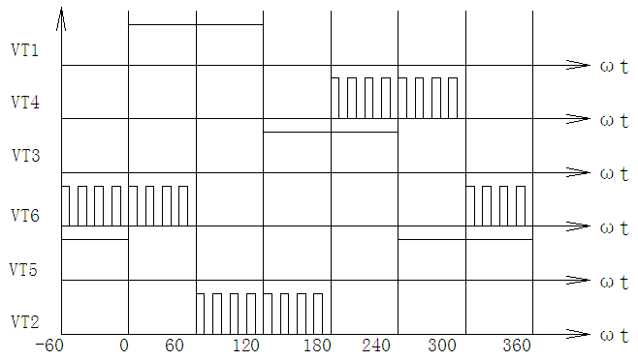
（3）H­_pwm_L_on型：在各自的120⁰导通区间内，上桥臂功率开关通过PWM调制、下桥臂开关管恒通。
(4)H_on-L_pwm型：在各自的120⁰导通区间内，上桥臂功率开关恒通、下桥臂功率开关通过PWM调制，如图6-26所示。
单管调制方式
图6-26 半桥PWM调制（H_on-L_pwm）

Slide 47
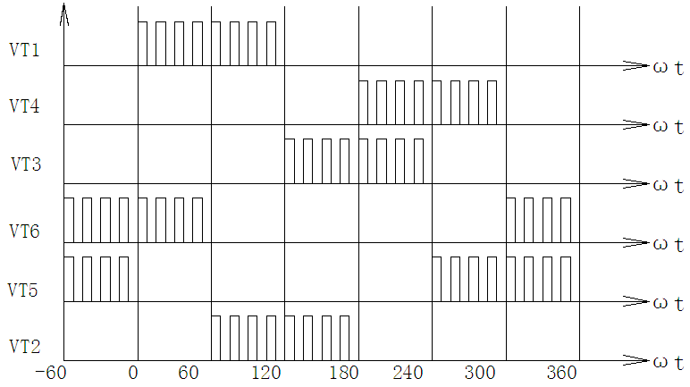
(5)H_pwm_L_pwm型：上下桥臂各管皆为PWM调节方式，在任意一个60区间内，上桥臂的功率开关同时进行斩波调制。
图6-27全桥PWM调制（H_pwm-L_pwm）
全桥调制方式中，功率开关的动态功耗是半桥调制方式中的两倍

Slide 48
在半桥调制方式中，双管调制方式不增加功率关的动态损耗，并解决了由单管调制所造成的功率开关散热不均，提高了系统的可靠性。因此，在PWM调制方式中应采用半桥调制中的双管调制方式。
为了保证系统的稳定性和可靠性，在无位置传感器无刷直流电机控制系统中应选择on_pwm型调制方式。

Slide 49
6.4集成专用控制电路
专用集成电路集成度高，内部电路结构复杂，多数属于中、大规模集成电路；有线性器件，也有非线性器件；有用于低功耗控制电路，也有用于大功率驱动电路；有用于简单的开环控制，也有用于高精度的各种闭环控制系统。
集成电路本身具有许多保护功能，如过流保护、过热保护和过压保护等，这样就提高了控制电路的可靠性。
但专用集成电路对无刷直流电机的控制方式固定，不具有用户可编程的特点，也难以做到升级

Slide 50
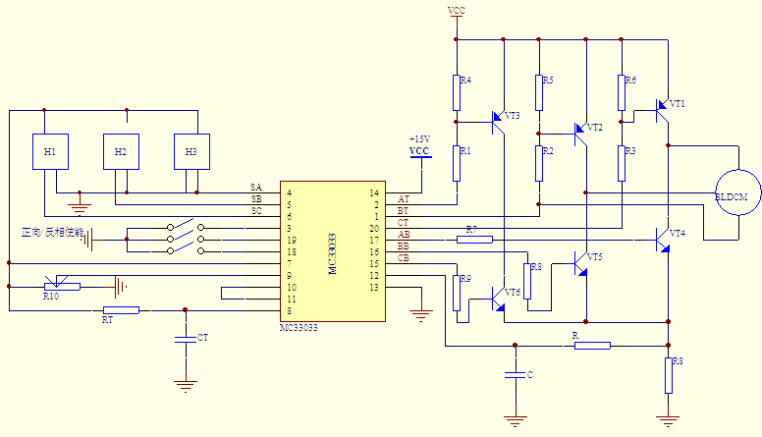
6.4.1无刷直流电动机控制器MC33033集成电路的应用
图6-28基于MC33033的无刷直流电机典型应用电路

Slide 51

MC33033是Motorola公司生产的一款高性能的无刷直流电机单片控制集成电路。
表6-2是MC33033的引脚功能。由于采用了双极模拟技术，它可以在条件恶劣的工业环境中工作，并且包含了实现三相或四相电机开环控制系统的全部功能。
MC33033中有欠电压锁定、逐周期限流和内部热关断等保护功能；并且包括开环速度控制、正反转控制和运行使能等典型的电机控制功能；
另外，MC33033还有一个选择管脚 ，可以用来与电气相位为60°或120°的传感器相匹配。

Slide 52
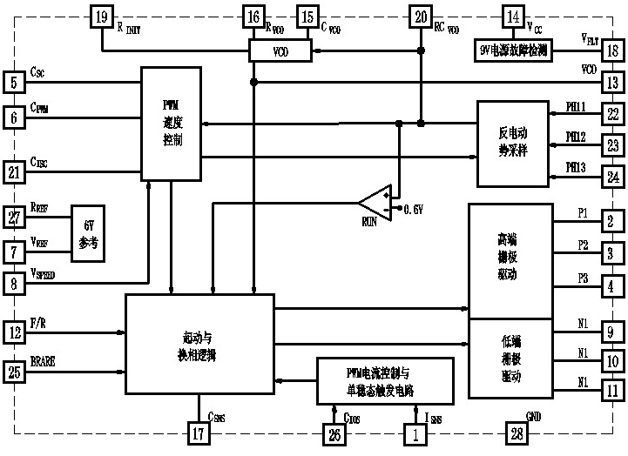
6.4.2 LM4428集成电路的应用
ML4428的功能框图如图6-29所示

Slide 53
典型应用电路:
ML4428接少量的外围器件可直接用于驱动12V电机的逆变器，给高端驱动器加上电平偏移电路，ML4428就可以驱动较高电压的电机，如采用专门的高端驱动器，则可驱动高达600V的电(图6-31)

Slide 54
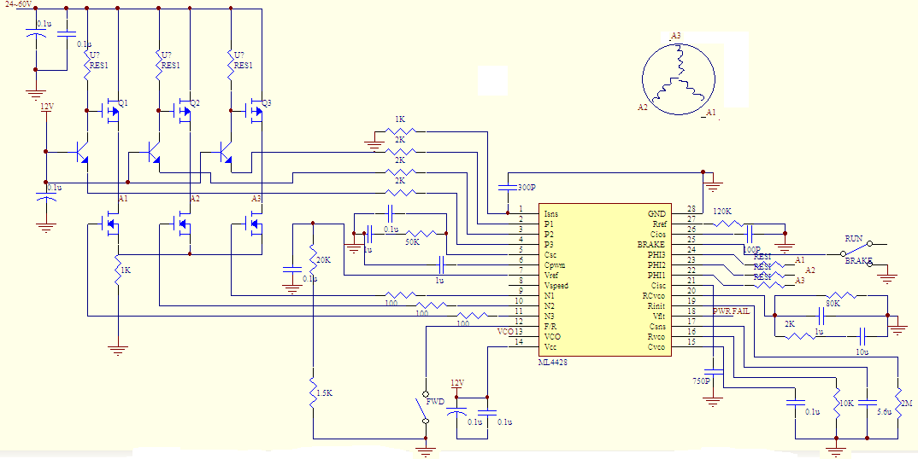
图6-31 ML4428驱动24~60V电机

Slide 55
6.5永磁无刷直流电动机的选择和使用
6.5.1选用原则
一、选型
在下列情况下可选用无刷直流电动机
（1）使用直流电源。
（2）要求有高可靠性、长寿命、少维护或甚至不能维护的场合。
（3）要求对周围电子仪器设备有低电磁干扰或低噪声的地方。
（4）高速工作的要求。
（5）在高真空、有害介质、液体介质中工作或在强冲击振动等恶劣条件环境下工作的情况。
（6）有防爆要求的场合。

Slide 56
二、 选型时考虑的问题
成本与价格问题。
电子电路放在电动机内部还是放在外面的问题。
转矩波动与电流波动问题及其对策。
安全启动问题。

Slide 57
6.5.2使用注意事项
(1)用户应阅读所用的无刷直流电动机及其驱动电路的有关说明，按要求进行接线。
（2)改变电动机转向应同时改变主绕组相序和位盆传感器引线相序。
（3）出厂时，转子位置传感器的位置已调好，用户非必要时不要调整。
（4）若电动机转子采用的是铝镍钴永磁材料，修理时不宜将转子从定子铁心内孔中抽出，否则会引起不可恢复的失磁。
（5）对于高速无刷直流电动机，应按说明书的要求定时给轴承加规定的润滑油脂或定时更换同规格的轴承。

Slide 58
6.6永磁无刷直流电动机的应用
6.6.1无刷直流电机在变频空调中的应用
变频空调由微处理器芯片对压缩机、风机进行调速控制。变频空调控制系统结构如图6-32所示。

Slide 59
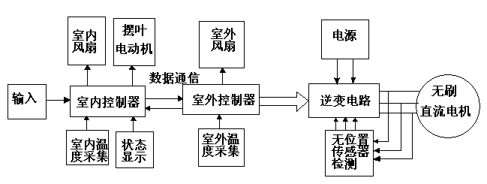
图6-32 变频空调控制系统结构图

Slide 60
压缩机用无刷直流电机多采用无位置传感器控制。图6-33为无刷直流电机无位置传感器控制系统原理图。图6-33中，整个控制系统由电流环和速度环组成

Slide 61
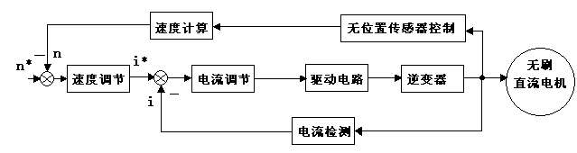
图6-33 无刷直流电机无位置传感器控制原理图

Slide 62
6.5.2无刷直流电机在电动汽车中的应用
燃油汽车要消耗大量的石油资源，排放大量的废气，严重污染环境和制造噪声
电动汽车具有污染少、节约石油消耗、结构简单、维修容易、使用寿命长等优点，电动汽车转矩响应迅速、加速过程短、车轮转速直接控制、易实现四轮独立驱动和四轮转向、制动安全性和可靠性较高等特点
无刷直流电机作为驱动电机保留了直流电机良好的调速、控制和运行特性，克服了其机械换向的缺点，并具有效率高、功率密度高、免维护、高速运行等一系列优点，很好地满足了电动汽车对驱动电机的基本要求。

Slide 63
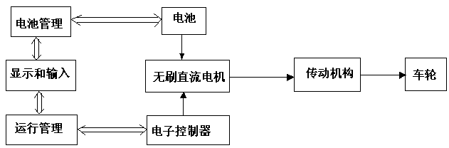
图6-34 电动汽车结构框图

Slide 64
6.5.3无刷直流电机在电动自行车中的应用
无刷直流电机采用磁极位置检测电路和电力电子开关逆变器取代普通直流电机中电刷和换向器的作用，用电子换向取代机械换向可以避免由于电刷和换向器产生的问题。
当虽然无刷直流电机己在电动自行车中得到广泛应用，但是，低成本的无位置传感器无刷直流电机及其控制器的开发仍然面临诸多难题。
无刷直流电机需要一套位置传感器来控制其绕组换相，这给电机的可靠性、成本以及制造工艺要求等带来了影响。因此无刷直流电机的无位置传感器控制成了目前研究热点之一，其中反电动势过零点检测方法原理简单，是目前应用最多的转子位置信号检测方法。

Slide 65
电动自行车用无位置传感器无刷直流电机转子位置检测方法。
在占空比较大时，采用在PWM的开通状态检测交流虚拟中点电压，通过比较电机的交流虚拟中点电压和直流虚拟中点来得到六个换相信号。
在PWM占空比较小时，采用在PWM的关断状态进行检测交流虚拟中点电压，并将交流虚拟中点与负母线电压进行比较来得到六个换相信号。
该检测方法可以提高转速范围，不但避开了开关管PWM引起的交流虚拟中点电压谐波对检测的影响，而且省去了滤波电路，减少了成本，特别适合于电动自行车对低成本的要求。

Slide 66
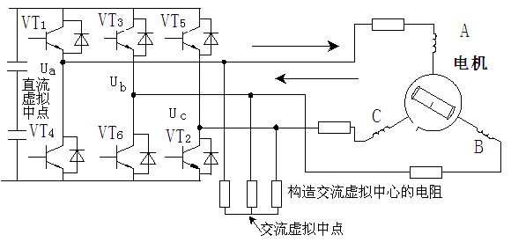
图6-35无刷直流电机主电路结构

Slide 67
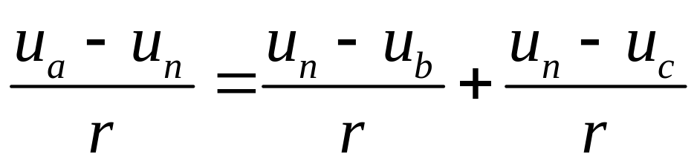
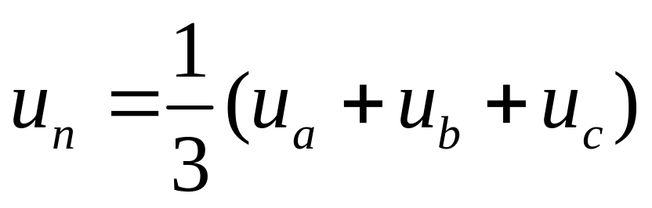
假设在某一状态：A相上管PWM，B相下管导通，即VTl管PWM而VT6管全开。在PWM开通状态下交流虚拟中点电压与逆变器输出三相端电压的关系为公式6-7：
6-7
其中u_{n}、u_{a}、u_{b}、u_{c}分别代表交流虚拟中点电压A相端电压、B相端电压以及C相端电压，r表示构造交流虚拟中点的电阻。整理式6-7可得式6-8。
6-8

Slide 68
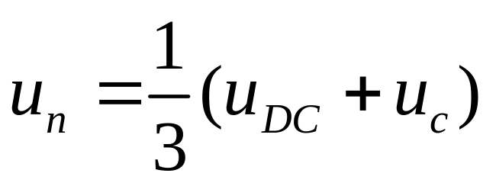
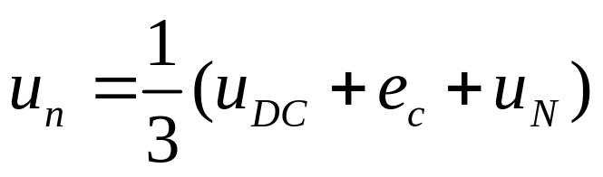
在PWM的开通时间内，VTI导通，因此A相绕组的端电位等于直流正母线的电位，而B相绕组的端电位等于直流负母线的电位，选择负母线为参考电位，于是可得公式6-9
6-9
式6-9中UDC代表直流母线电压。将C相端压表示成实际中点电压和C相反电热的形式，可得到式6-10
6-10

Slide 69
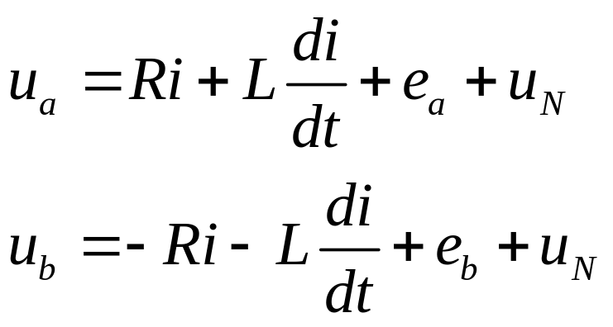
式6-10中，ec和uN分别代表C相反电势和电机实际中点电压。下面对电机的实际中点UN进行推导。导通相的电机方程可表示为式6-11
6-11

Slide 70
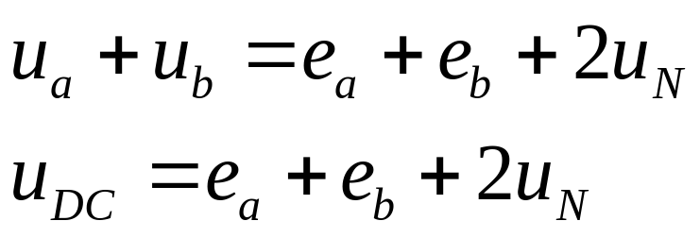
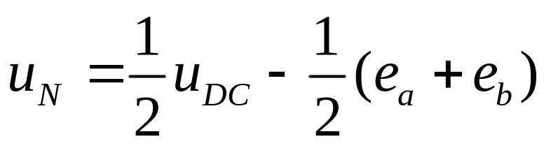
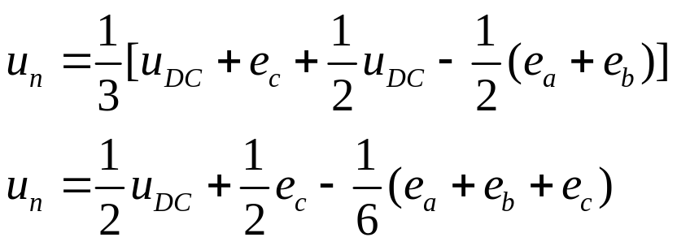
其中R代表每相的电阻，L代表每相的电感，i代表流过两相的电流。将上边两式相加之后得式6-12
6-12
整理后可得6-13
6-13
将6-13带入6-10可得6-14
6-14

Slide 71
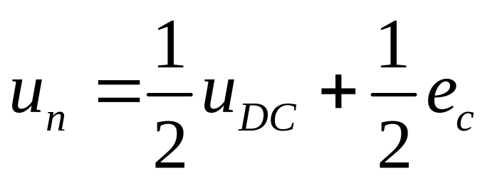
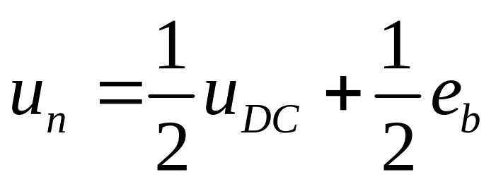

假设电机是三相平衡系统，有式6-15
6-15
同理A相上管PWM ,C相下管导通时，有式6-16
66-16
B相上PWM、C相下管导通时，有式6-17
6-17

Slide 72


B相上PWM、A相下管导通时，有式6-18
6-18
C相上PWM、A相下管导通时，有式6-19
6-19

Slide 73

C相上PWM、B相下管导通时，有式6-20
6-20

Slide 74
在PWM开通状态下，仅仅通过比较交流虚拟中点和直流虚拟中点，就可以得到不导通相的反电势信号，当交流虚拟中点和直流虚拟中点相等时，不导通相的反电势恰好过零。由于本方法仅仅需要检测交流虚拟中点和直流虚拟中点电压，用于检测的电路成本很低。
在低速时PWM的占空比较小，采用在PWM的关断时间内检测交流虚拟中点电压。按照上述的推导步骤，可得到交流虚拟中点电压与不导通相反电势的关系为式6-21

Slide 75

6-21
式6-21表明，在PWM的关断时间内，交流虚拟中点电压的过零点恰好等于不导通相反电势的过零点，因而只需得到交流虚拟中点的过零点就可以得到所需的过零信号。

